Slide 1
Итоги работы с обращениями граждан в Главном управлении МЧС России по Курской области за I квартал 2024 года
г. Курск

Slide 2
Количество обращений граждан и организаций, поступивших и рассмотренных в ГУ МЧС России по Курской области
Всего обращений
439
Всего обращений
90
1 квартал 2024г.
1 квартал 2023г.

Slide 3
Формы и типы обращений граждан и организаций, поступивших и рассмотренных в ГУ МЧС России по Курской области

Slide 4
Удельный вес обращений, поступивших в ГУ МЧС России по Курской области от граждан составляет:
1 квартал 2024 г
82,99%
439 обращений
1 квартал 2023 г
17,01%
90
обращений

Slide 5
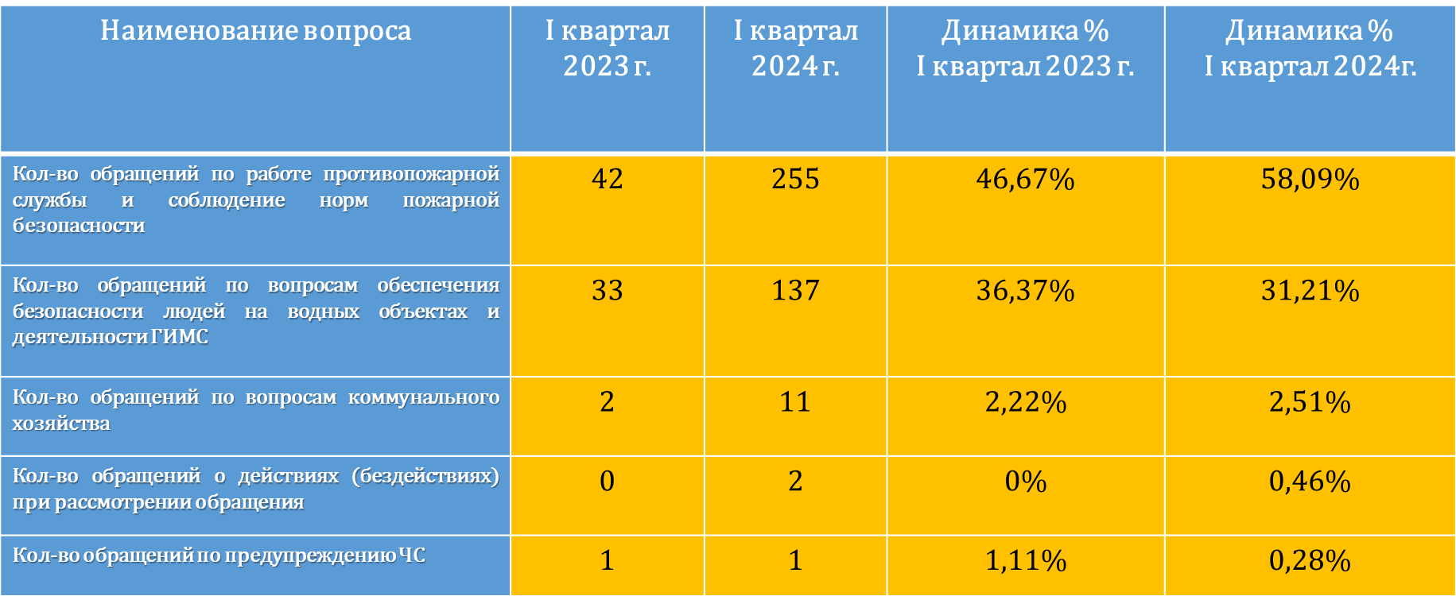
Тематика социально-значимых письменных обращений граждан

Slide 6
Результаты рассмотрения обращений граждан и организаций
Анализ тематики обращений граждан показывает, что наиболее значимыми для граждан являются вопросы соблюдения требований пожарной безопасности (58,09% обращений, АППГ 46,67%).
Отмечается рост количества обращений по вопросам деятельности ГИМС.
За 3 месяца 2024 года письменных обращений граждан, рассмотренных с нарушениями срока, нет.
За отчетный период на личном приеме граждан было принято 18 человек (АППГ 0).

